Slide 1

מצגת פרויקט NETSHARK
נוה שמחי

Slide 2
על הפרויקט
תכנת NETSHARK היא תכנה שמסניפה את המידע הרץ על האינטרנט, זאת אומרת שהתכנה מקבלת את כל המידע שרץ על כל מחשב באינטרנט ומציגה אותו למשתמש, דבר זה נעשה על ידי מסנן שהמשתמש מחליט שעל פיו יש לקבל את המידע, בכך, רק המידע שעונה לדרישות המשתמש יוצג.

Slide 3
מטרות הפרויקט
מתן מענה לניתור מידע שרץ על הרשת
ניתוח קשרים בין מחשבים על הרשת והצגתן בצורה מובנת
ניתוח המידע הרץ ברשת לרכיביו השונים

Slide 4
מה התכנה מסוגלת לעשות?
תקשורת עם הרבה מחשבים שישמשו כתכנת agent וישלחו את המידע שלהם לserver
הצגת כל המידע המגיע מתכנות agent
ניתור מידע על ידי בקשת המשתמש

Slide 5

התקשורת בפרויקט
GUI
agents
filter
server
Notes:
המחשב של המשתמש יהיה המחשב שייקרא server, הserver שולח את המסננים שהמשתמש ביקש על פיהם לראות את המידע על הרשת.
כל מחשב על הרשת יריץ תוכנה שנקראת agent, הagent מקבל את המסנן של פיו יש לקבל את המידע ברשת
הagent שולח לserver את המידע והserver מציג את המידע בצורה מסודרת
הserver מוחק את מה שקיבל מכל תכנות הagent אחרי 40 שניות או אחרי 30 אלף פקטות (חבילת מידע)

Slide 6
התקשורת בפרויקט
GUI
agents
server
filter

Slide 7
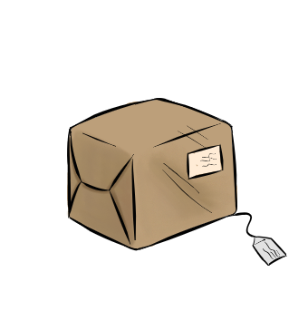
התקשורת בפרויקט
GUI
agents
server

Slide 8
התקשורת בפרויקט
GUI
agents
server

Slide 9
התקשורת בפרויקט
GUI
agents
server

Slide 10
המחקר שבוצע בפרויקט
בפרויקט שלי למדתי וחקרתי הרבה נושאים והרבה ספריות בניהן:
ספריית הPySide שהיא הספרייה שבה אני משתמש ליצור את הממשק משתמש, בנוסף בספרייה זו השתמשתי על מנת ליצור משתנה שנקרא qtimer שמטרתו לבצע פעולה כל פרק זמן מוגדר.
בנוסף חקרתי את הספרייה functools שמאפשרת להעביר פרמטרים לפונקציה גם כאשר אי אפשר להעביר פרמטרים לפונקציה בדרך שקוראים לפונקציה.

Slide 11
רעיונות לשיפור התכנה בעתיד
ריצת התכנית ללא צורך להריץ את תכנת הagent על המחשבים ברשת
שמירת כל המידע ללא צורך למחוק אותו בשלב מסוים

Slide 12
סיכום
לסיכום עבדתי קשה על הפרויקט, חקרתי נושאים רבים על מנת להעשיר את הפרויקט ולגרום לו להיות ברמה גבוהה, הפרויקט הרחיב את אופקיי ולימד אותי דברים חדשים, לכן הוא היה מעניין ומעשיר, למדתי הרבה דברים בכוחות עצמי, התמודדתי עם מכשול הSCAPY אשר עשה בעיות במחשבים רבים, לכן הפרויקט היה מאתגר מאוד.

